Slide 1
الأحافير والوقود الأحفوري

Slide 2
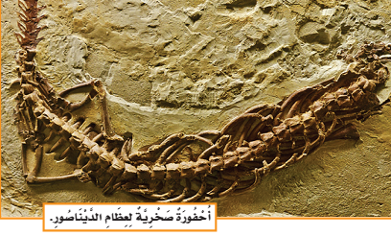

Slide 3
كيف تكونت الأحافير؟
أقرأ وأتعلم
الأحفورة
بقايا أو آثار مخلوقات حية عاشت في الماضي البعيد. الأصداف والعظام وأوراق النبات وآثار الأقدام يمكن أن تتحول إلى أحافير.

Slide 4
الطبعات
تترك المخلوقات الحية التي كانت تعيش في الماضي آثارًا أو طبعات في مواد لينة مثل الطين. ومع مرور الزمن يمكن أن تتصلب هذه المواد، وتصير صخورًا تحفظ في داخلها هذه الطبعات.

Slide 5
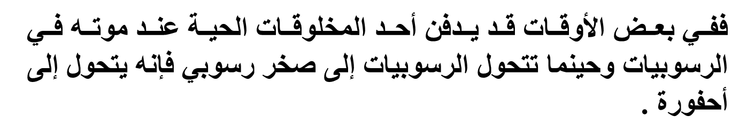
الأحافير الصخرية
تحتفظ بعض الأحافير بأجسام المخلوقات الحية كاملة، فقد حفظت في الكهرمان أو المواد البترولية أو الجليد كما هو في أحفورة الماموث ، حيث حفظ جسم الفيل كما هو في الجليد.

Slide 6
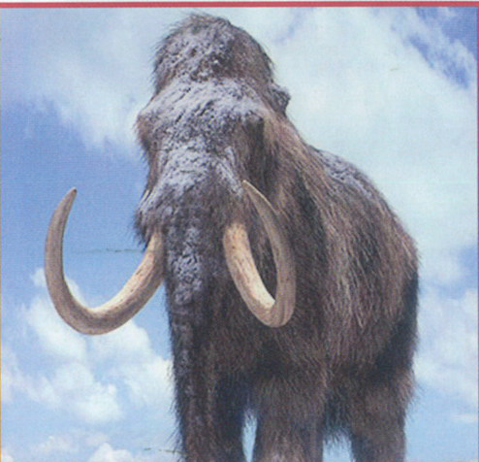

Slide 7

لم يكن هناك بشر عندما انقرضت الديناصورات.
حقيقة

Slide 8
القوالب والنماذج
تترك الأصداف أحيانا وراءها أحافير تعرف بالقوالب. والقالب تجويف فارغ في الصخر، له شكل محدد. ويتكون القالب عندما يتسرب الماء إلى الفراغات داخل الصخر، حيث يوجد الصدف مدفونًا ومتحجرًا داخله. فيقوم الماء ببطء بإزالة هذا الصدف، تاركًا مكانه تجويفًا مفرغًا له شكل المخلوق الحي نفسه. فإذا تسربت المعادن الذائبة وتجمعت داخل الفراغ ثم تصلبت فإنها تكون نوعًا آخر من الأحافير له شكل القالب نفسه ويسمى نموذجًا.

Slide 9
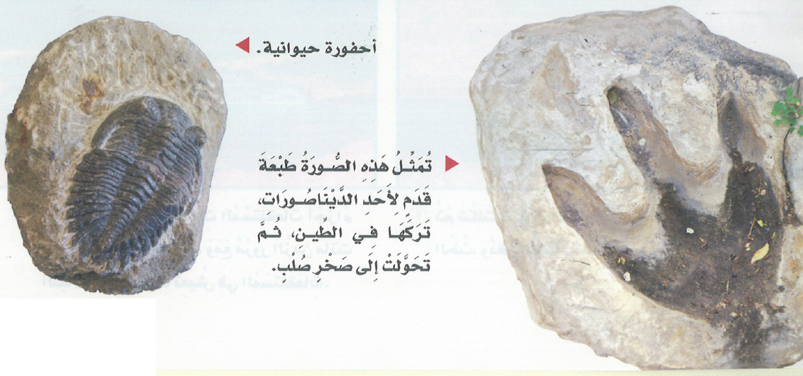

Slide 10
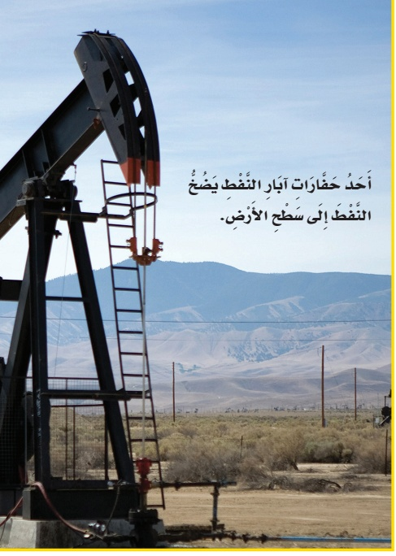
ما الوقود الأحفوري ؟
الوقود مادة يتم حرقها للحصول على الطاقة؛ وذلك لأغراض التدفئة وتسيير السيارات والطائرات وتوليد الكهرباء. ومن أنواع الوقود الأحفوري الفحم الحجري والنفط والغاز الطبيعي.
وتكونت هذه الأنواع من بقايا النباتات والحيوانات التي عاشت قبل ملايين السنين.

Slide 11
يوجد النفط في باطن الأرض، ويستخرجه الإنسان بالحفر والضخ إلى سطح الأرض.
ويعد النفط والفحم الحجري من الموارد الطبيعية. ومن الموارد الطبيعية أيضًا النباتات والحيوانات والماء والهواء.

Slide 12
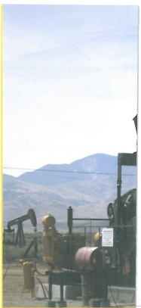
ويمكن تعويض كل من النباتات والحيوانات والمياه والهواء، حيث يمكن نمو نباتات جديدة. وولادة أو فقس حيوانات جديدة. ويجلب المطر والثلج المزيد من الماء. كذلك تنتج النباتات الأكسجين في أثناء صنع غذائها وتعيده إلى الهواء. وتنتج الطاقة الحيوية عن حرق النباتات الميتة وفضلات الحيوانات. لهذا يطلق على كل من النباتات والحيوانات والماء والهواء الموارد المتجددة.

Slide 13
والمورد المتجدد
هو المورد الذي يمكن تعويضه أو استعماله مرة أخرى بسهولة.
أما المورد غير المتجدد
فلا يمكن تعويضه أو إعادة استعماله بسهولة.
ولهذا فالوقود الأحفوري مورد غير متجدد لأنه يحتاج إلى ملايين السنين ليتكون. وعندما يستعمل ينفذ ولا يمكن تعويضه.

Slide 14
كيف يتكون الفحم الحجري؟

Slide 15
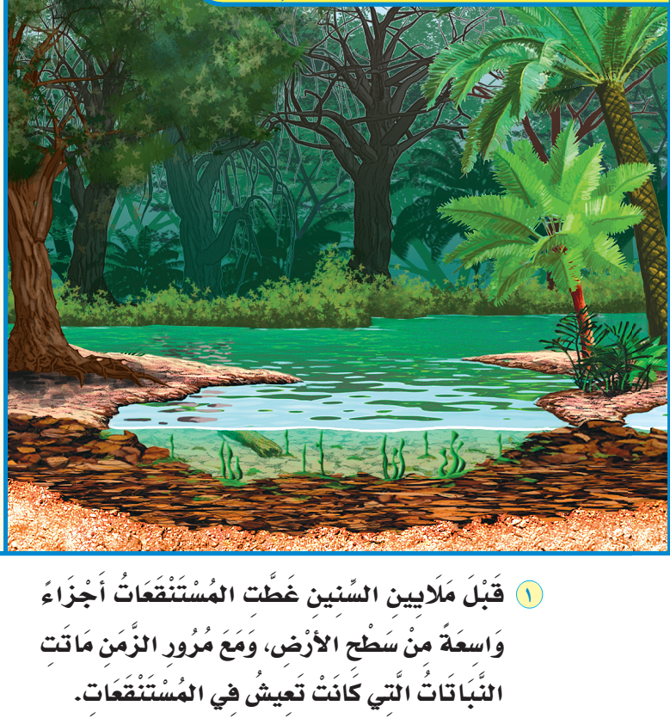

Slide 16
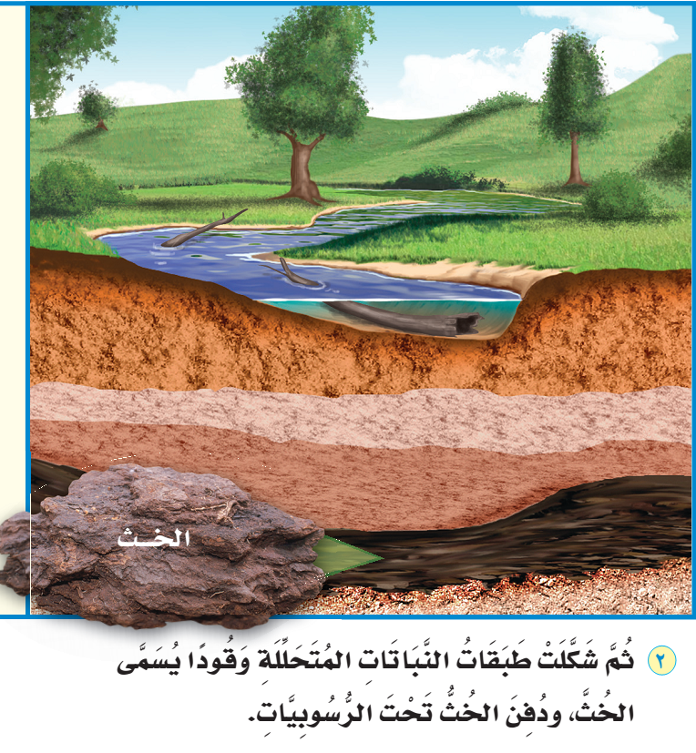

Slide 17
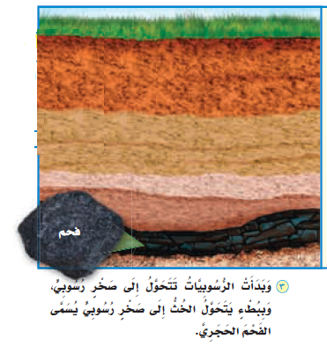

Slide 18
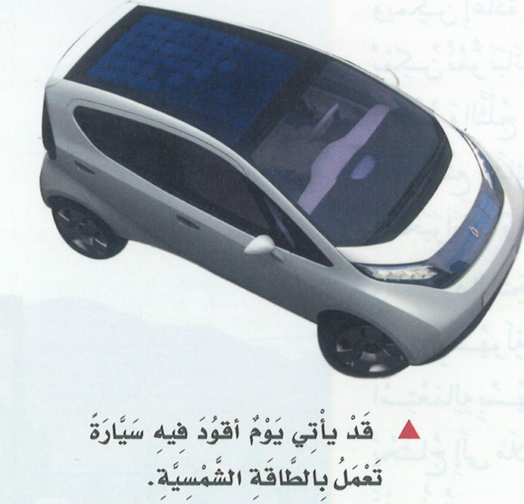
ما موارد الطاقة الأخرى؟
الوقود الأحفوري مورد من موارد الطاقة غير المتجددة. ويستعمل الوقود الأحفوري كثيرا. ولهذا السبب نحتاج إلى استعمال موارد طاقة متجددة عوضا عنه.

Slide 19
ما موارد الطاقة الأخرى؟
ومن موارد الطاقة المتجددة الطاقة الشمسية وهي طاقة نحصل عليها من الشمس ومن موارد الطاقة المتجددة أيضًا المياه الجارية والرياح والحرارة الجوفية (داخل الأرض). ويمكن استعمال كل من الطاقة الشمسية والمياه الجارية والرياح والحرارة الجوفية في إنتاج الطاقة الكهربائية.

Slide 20
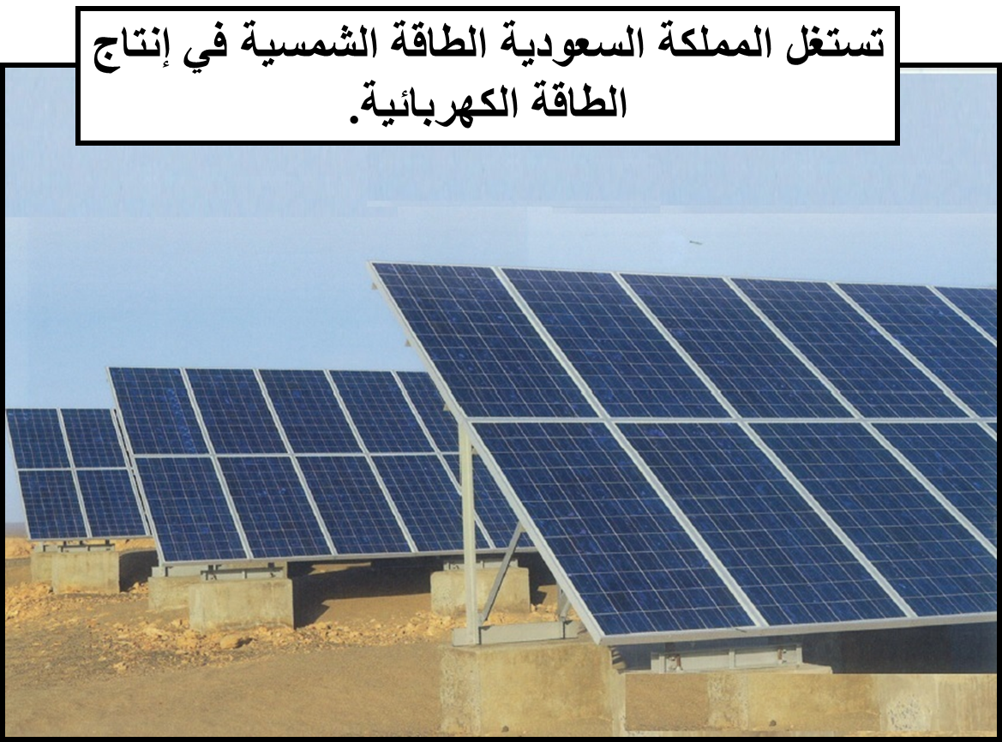
وتبذل مدينة الملك عبد الله للطاقة الذرية المتجددة جهودًا واضحة للحفاظ على مصادر الطاقة في المملكة العربية السعودية، من نفط وغاز لأجيال المستقبل؛ حيث تسعى إلى تطوير صناعة الطاقة الشمسية، واستغلالها في جميع مجالات الحياة.

